Slide 1
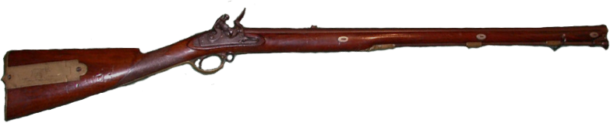
Projet fusil
Victor Stinner – SSTIC 2007
Fuzzing
Programme target.py
Programme http_server.py
Résultats

Slide 2
Fuzzing
Analyse d'un système considéré comme une boîte noire
Recherche des points d'entrée
Partir de données valides en ajoutant des erreurs

Slide 3
target.py
Détection des fichiers accédés et des variables d'environnement avec ltrace
Fuzzing sur chaque point d'entrée
Sondes pour surveiller le comportement du programme

Slide 4
mangle.py
Opérations :
  remplacer un octet par un octet aléatoire
  valeurs spéciales (0x00, 0x7F, 0xFF, ...)
  incrémenter/décrémenter un octet
  insérer/supprimer un octet
Problème : choisir les bons paramètres

Slide 5
Vulnérabilités
glibc (printf)
LibEXIF
ClamAV (OLE2 = Word)
FreeType (TTF)
gettext, rpm, poppler (pdf), binutils, vim, ImageMagick, xterm, dpkg-query, ...

Slide 6
Réponses
Trois types de réponses à mes rapports de bug
On s'en fout (ex: ImageMagick, gettext)
Ce bug est (sera) corrigé (ex: glibc, ClamAV)
Très intéressant ! (ex: rpm, FreeType2)

Slide 7
Pan !
* Démonstration de target.py *

Slide 8
http_server.py
Serveur HTTP générant des fichiers fuzzés
Formats testés : JPEG, PNG, GIF, ...
Stockage des derniers fichiers générés

Slide 9
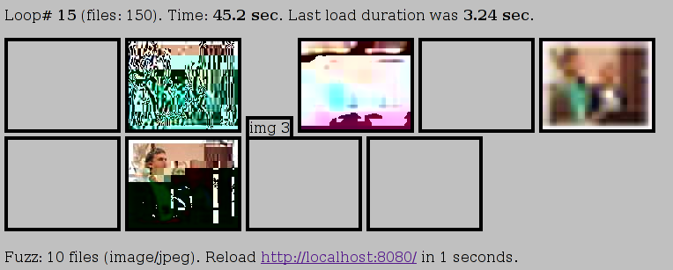
http_server.py
Cinq bugs trouvés dans Flash9 (swf)
Plantage de Konqueror : image TIFF

Slide 10
Conclusion
Succès rapide sur les applications testées
Les fichiers sont souvent négligés
Nombreuses évolutions possibles
http://fusil.hachoir.org/ (licence GPL)

Slide 11
Questions
¿ Questions ?

